Slide 1
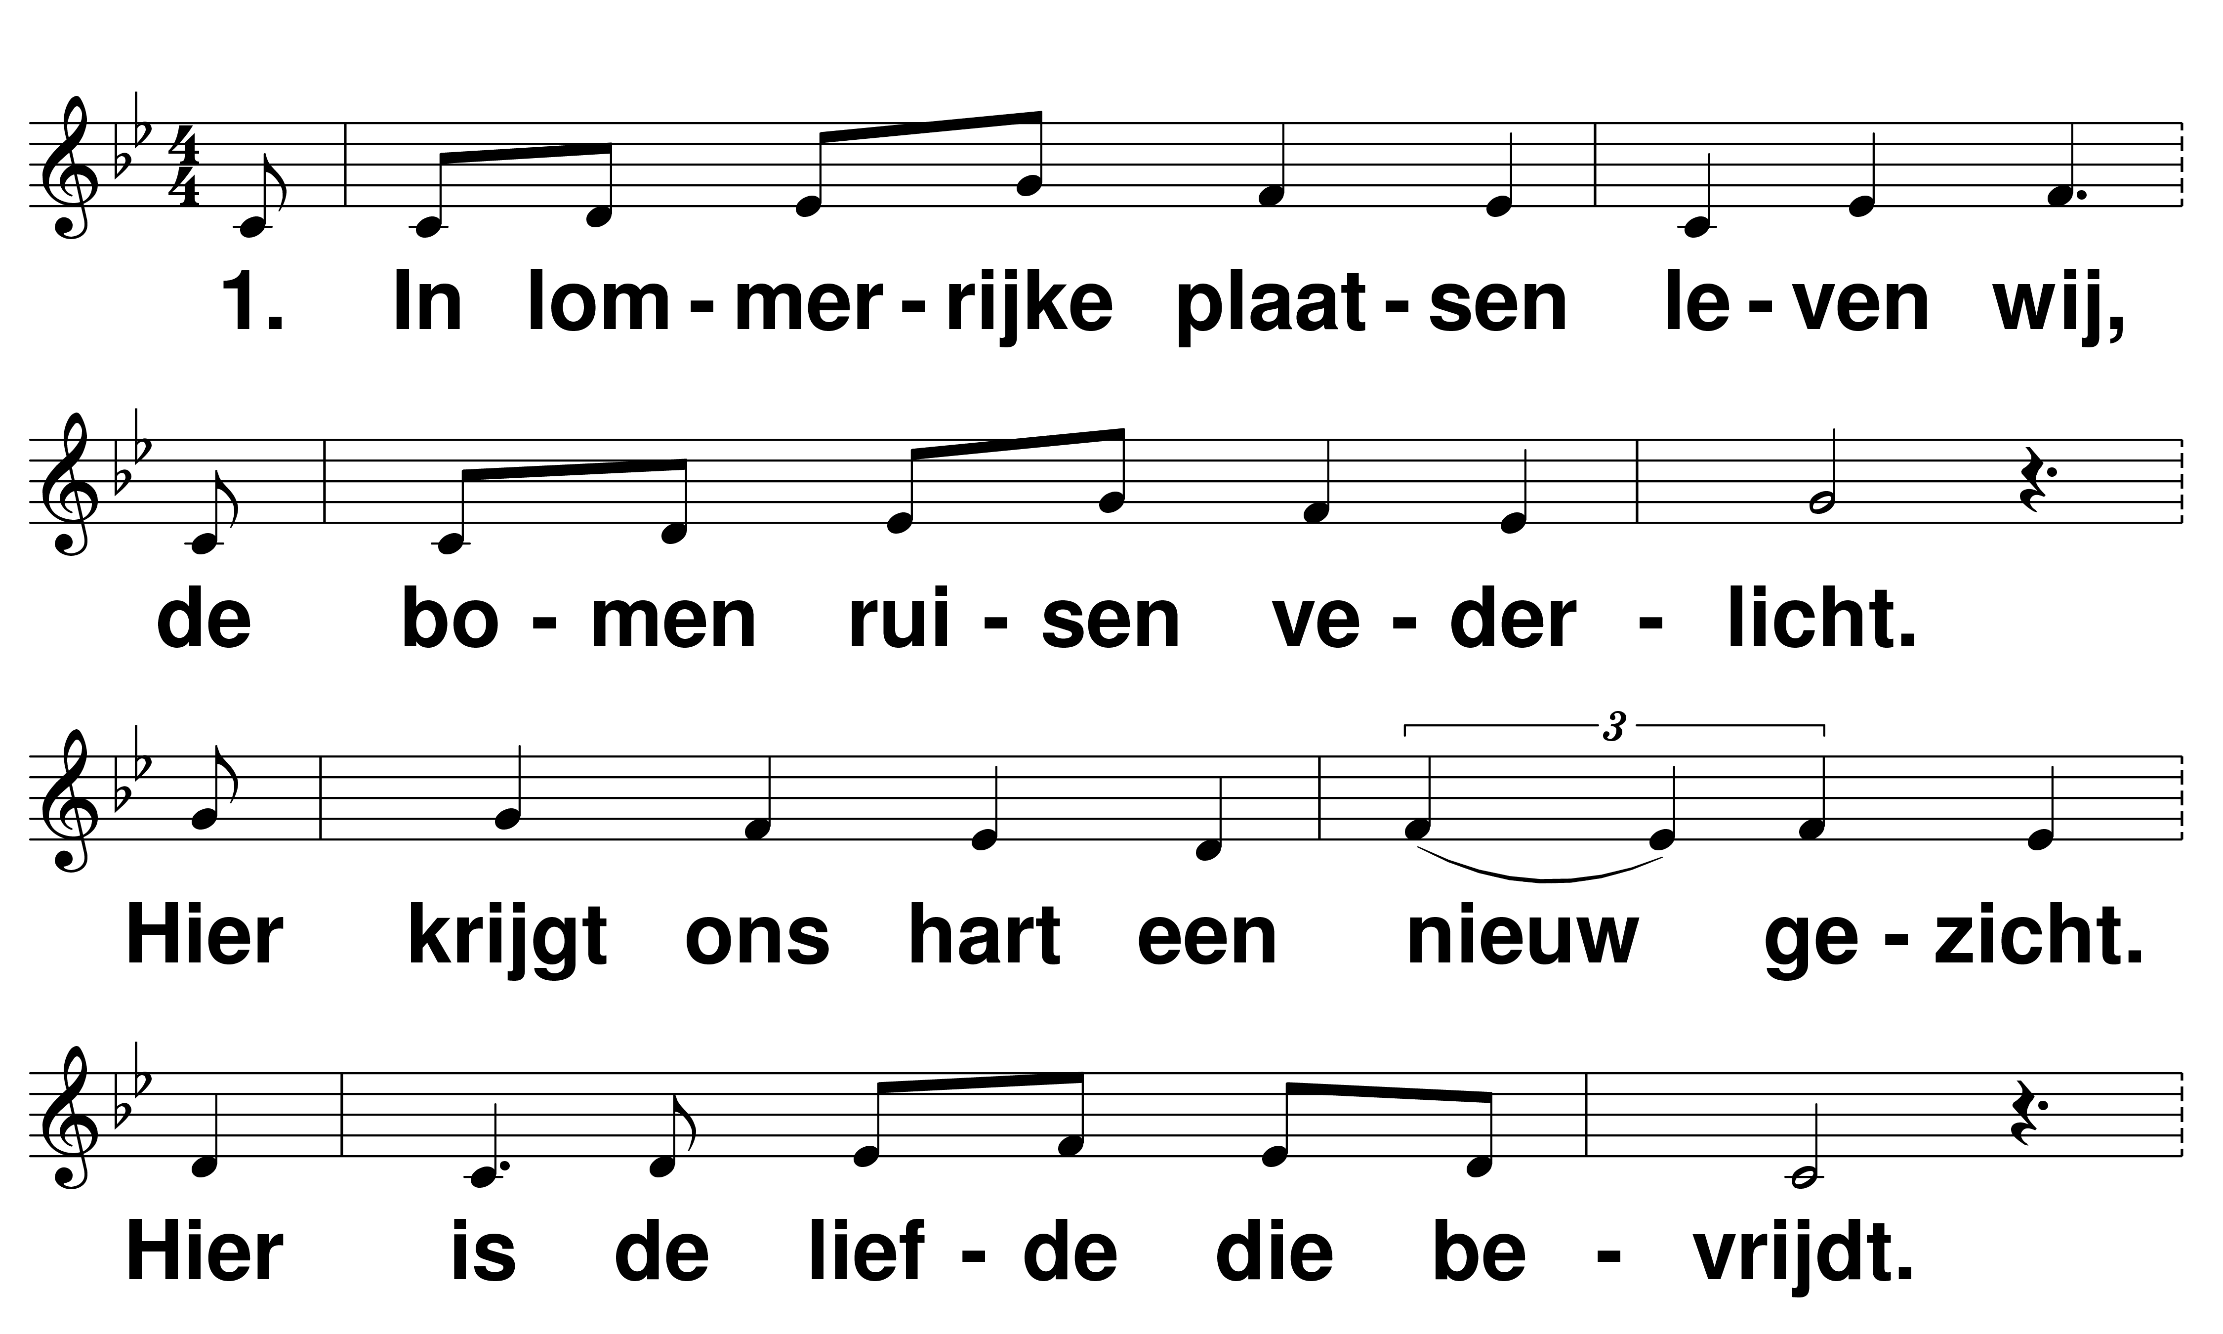
In lommerrijke plaatsen leven wij t: Robert Roth m: Roeland Scherff

Slide 2
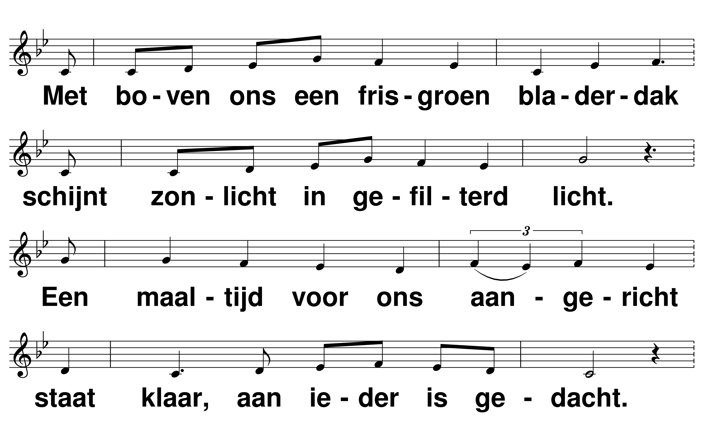
In lommerrijke plaatsen leven wij t: Robert Roth m: Roeland Scherff

Slide 3
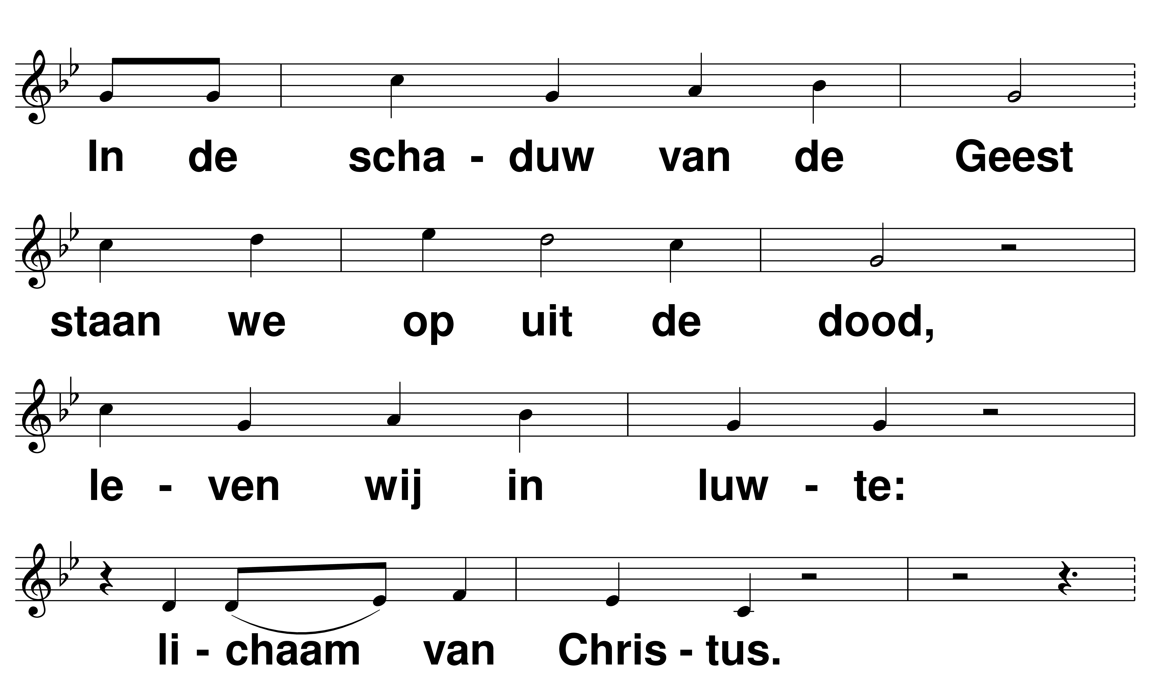
In lommerrijke plaatsen leven wij t: Robert Roth m: Roeland Scherff

Slide 4
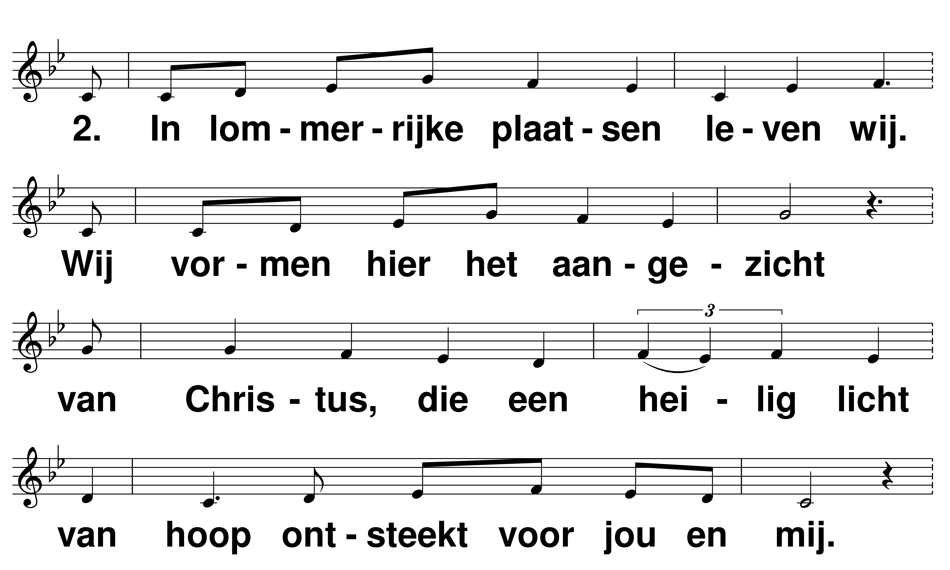
In lommerrijke plaatsen leven wij t: Robert Roth m: Roeland Scherff

Slide 5
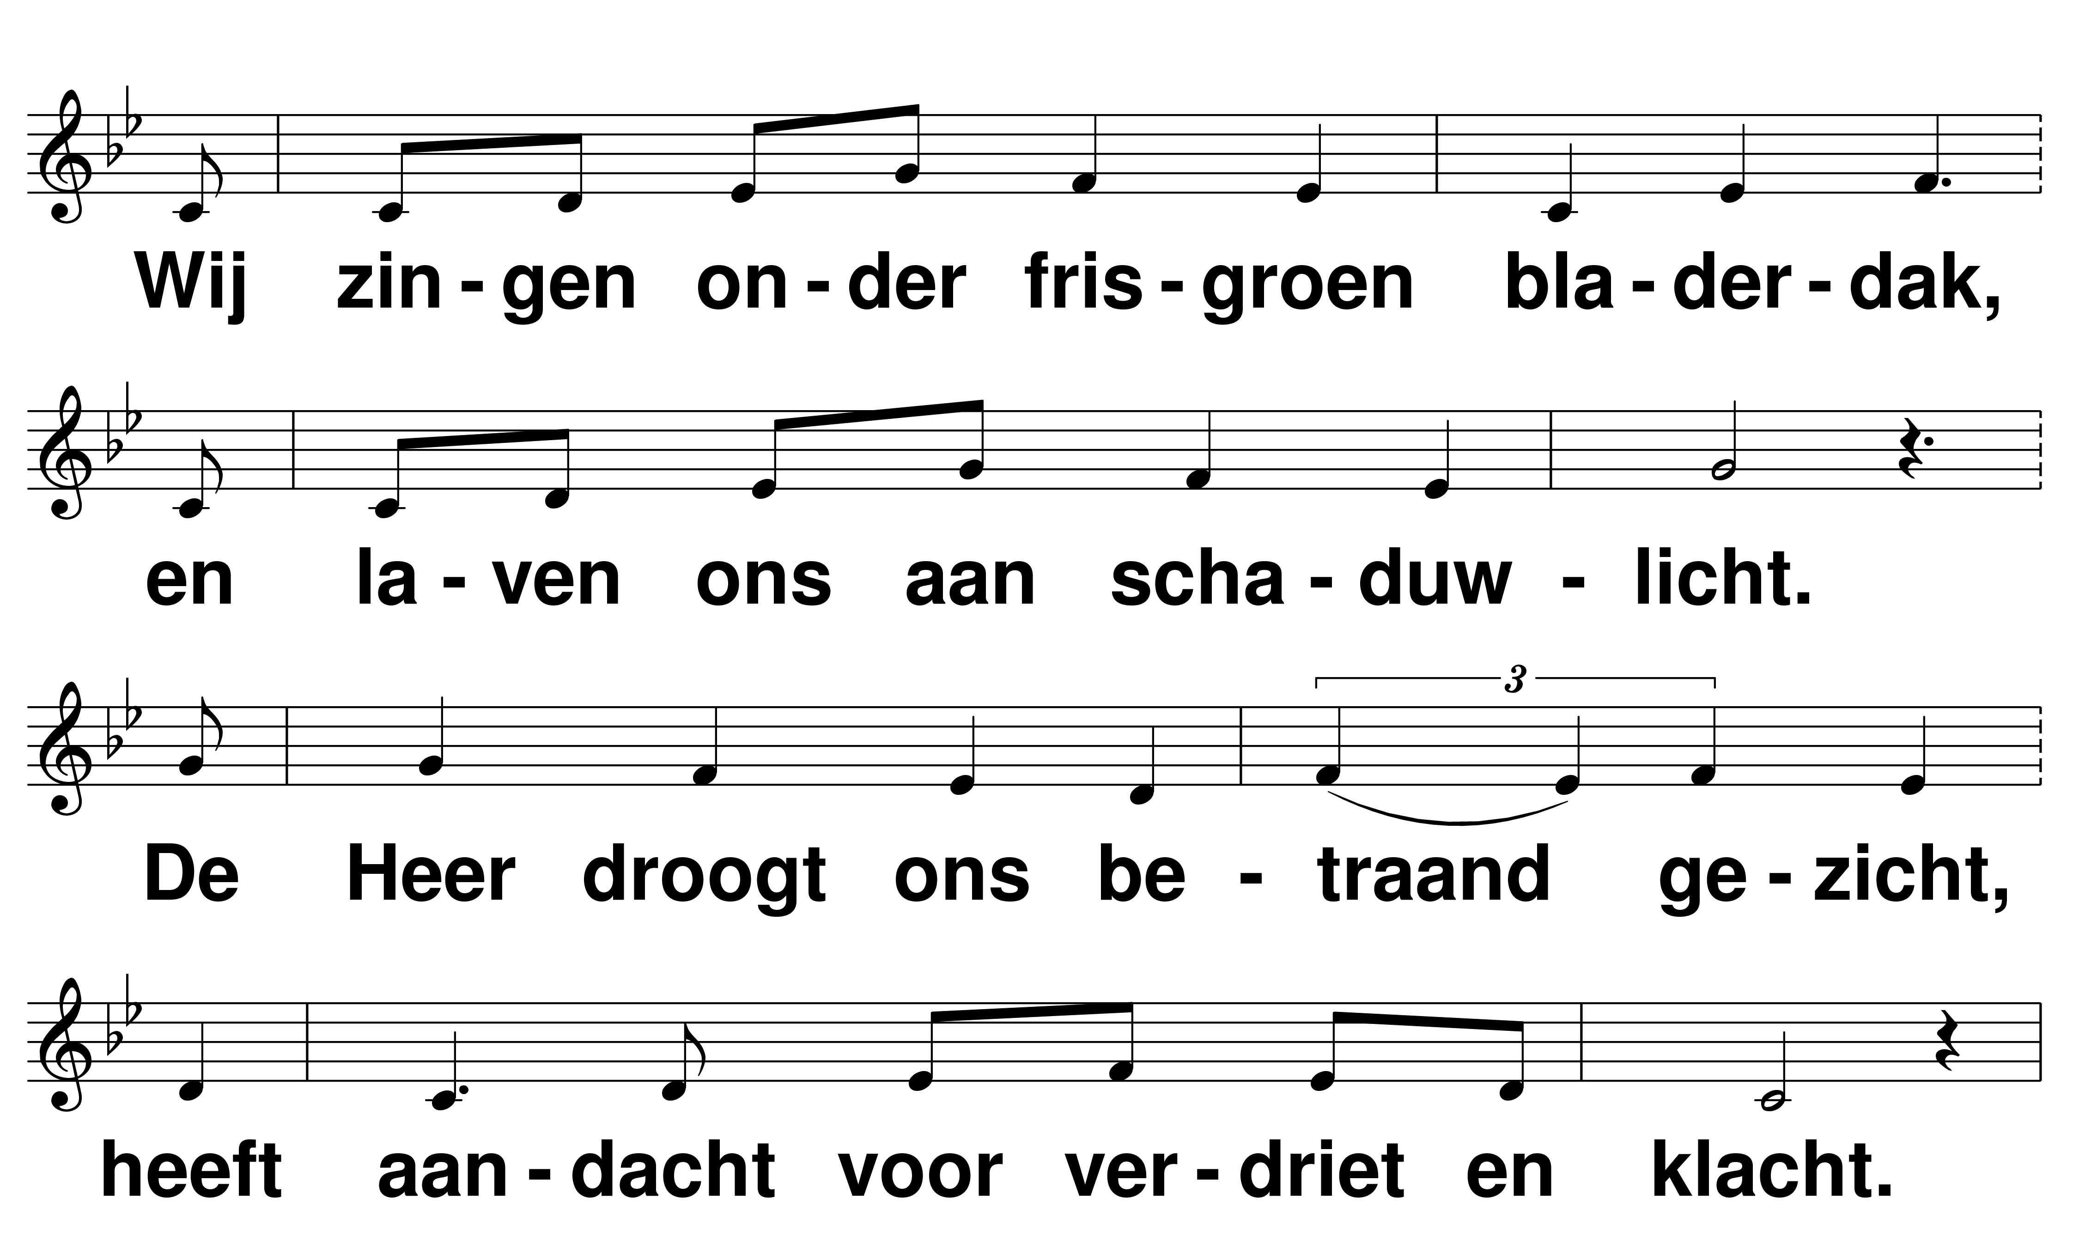
In lommerrijke plaatsen leven wij t: Robert Roth m: Roeland Scherff

Slide 6
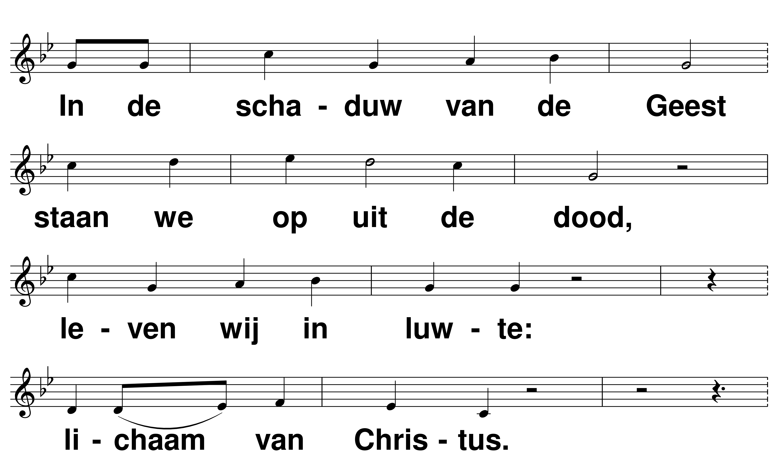
In lommerrijke plaatsen leven wij t: Robert Roth m: Roeland Scherff

Slide 7
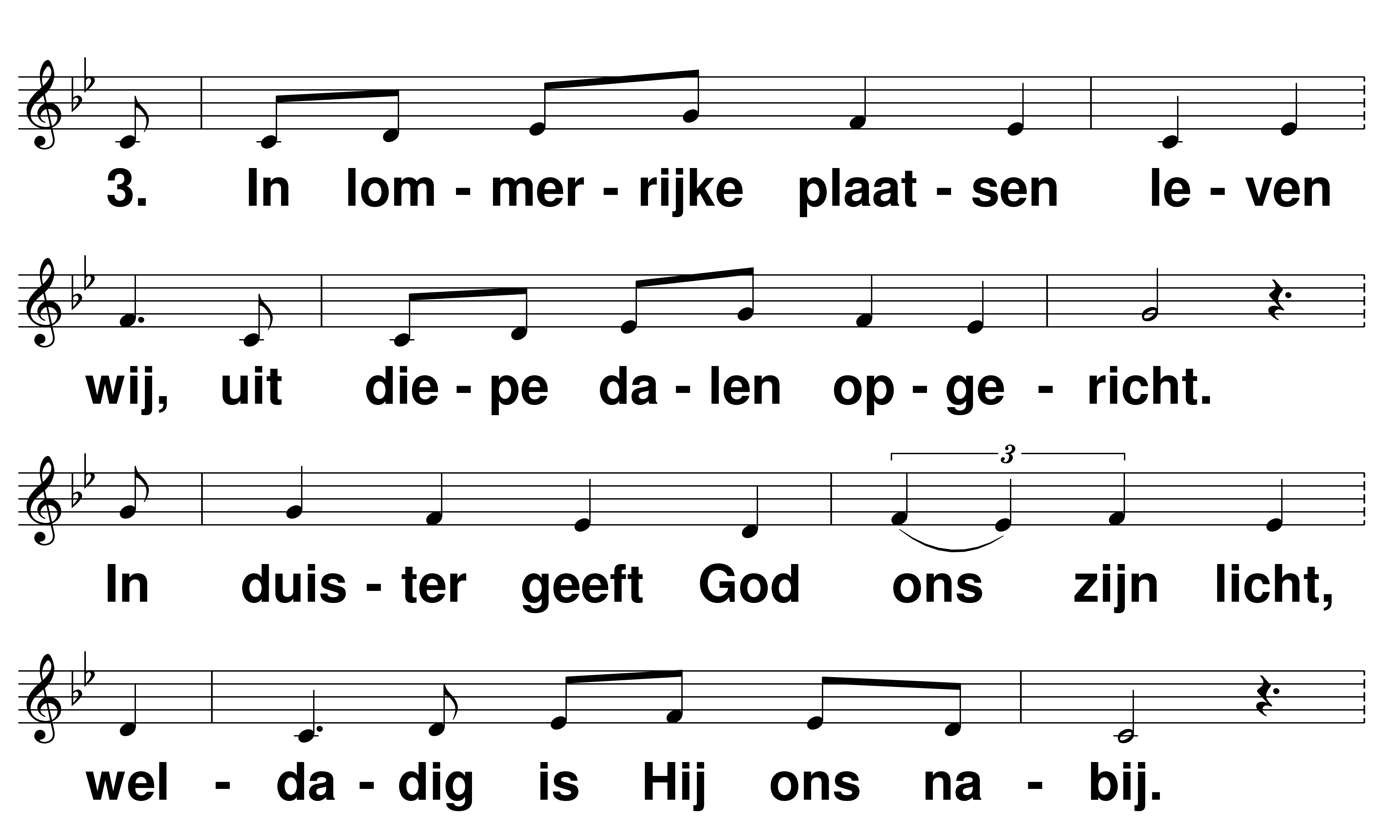
In lommerrijke plaatsen leven wij t: Robert Roth m: Roeland Scherff

Slide 8
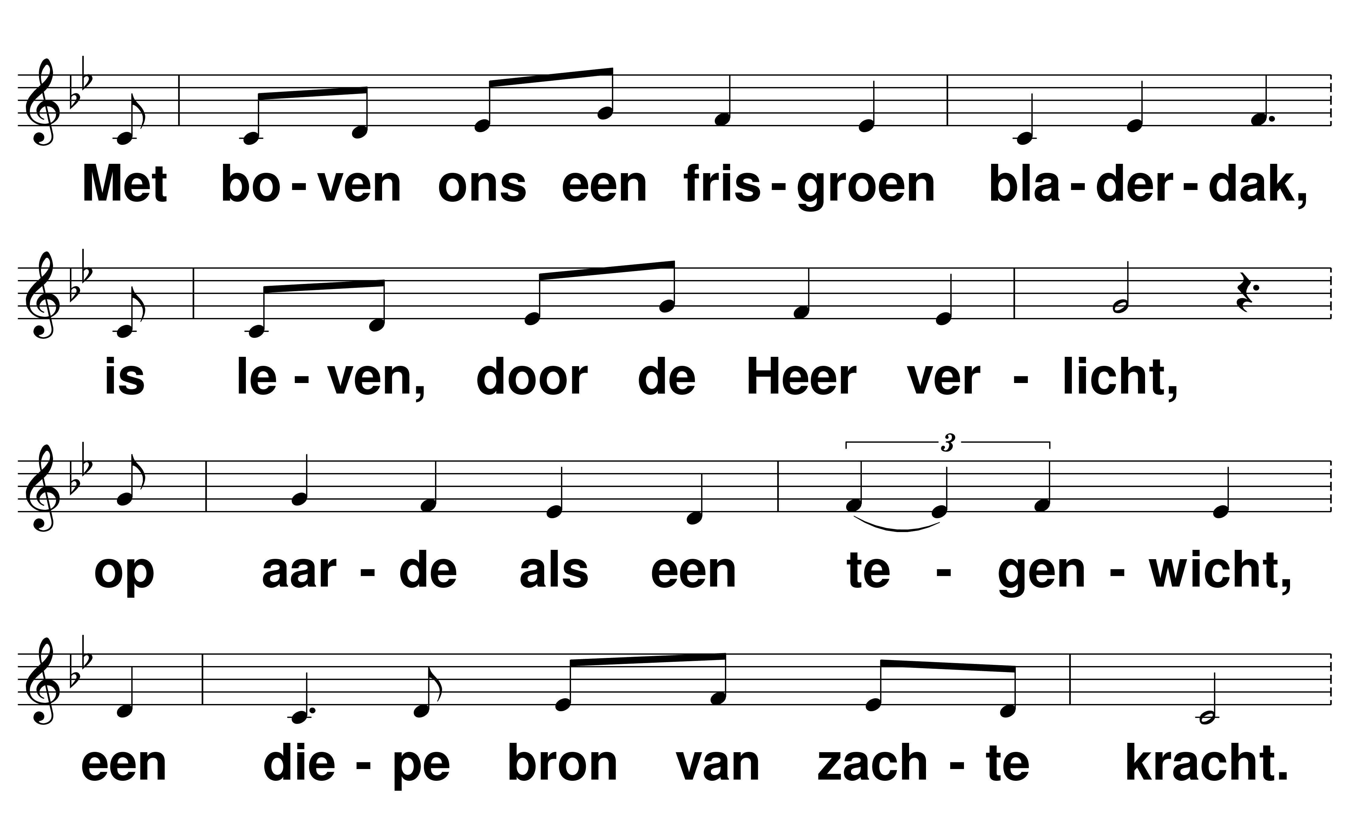
In lommerrijke plaatsen leven wij t: Robert Roth m: Roeland Scherff

Slide 9
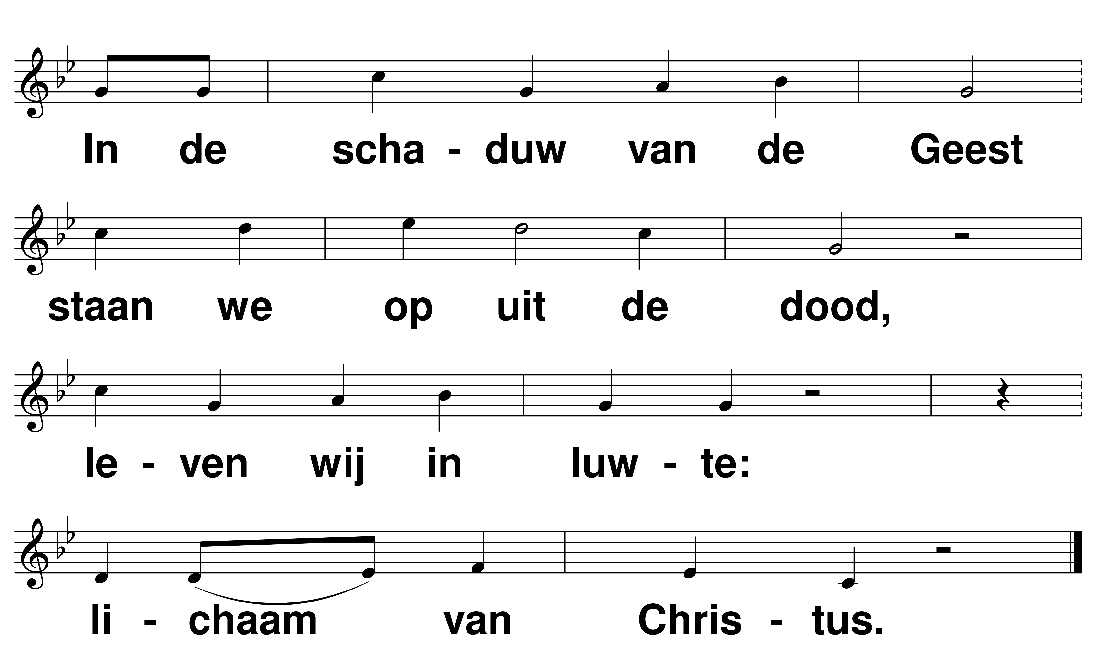
In lommerrijke plaatsen leven wij t: Robert Roth m: Roeland Scherff

